Slide 1
Linked App
Web of Linked Data and Semantic Web
Grupo 05
Alejandro Torres Atochero
Javier Barón Pérez
Michael González Jerónimo
David Vega Lichacz

Slide 2
Índice
Selección de CSV
Análisis de los datos
Creación de la ontología
Corrección DataSet y exportar RDF
Reutilización de ontologías
Adición de enlaces
Código de ejemplo
1/27

Slide 3
1. Selección de CSV

Slide 4
Selección de CSV
Búsqueda de CSV relacionado con el ocio en Madrid
http://datos.madrid.es/portal/site/egob
200186-0-polideportivos.csv
200304-0-centros-culturales.csv
201132-0-turismo.csv
201747-0-bibliobuses-bibliotecas.csv
Licencia: http://datos.madrid.es/… Permite la reutilización de los documentos textuales y datos

Slide 5
2. Análisis de los datos

Slide 6
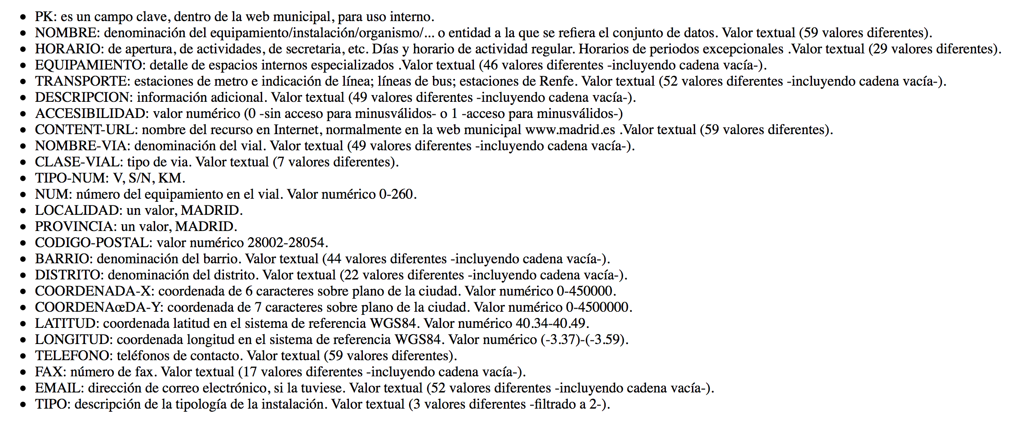
Análisis de los datos
Datos madrid facilita un documento para el entendimiento de los CSV http://datos.madrid.es/FWProjects/egob/contenidos/…
Rangos y valores encontrados
Estrategia de nombrado
Recursos: http://madridOcio.linkeddata.com/ontologyGroup5/resources/ Seguido del nombre del recurso, la primera letra en mayúsculas y, a continuación, el identificador [PK]
Elementos de la ontología: http://madridOcio.linkeddata.com/ontologyGroup5#

Slide 7
3. Creación de la ontología

Slide 8
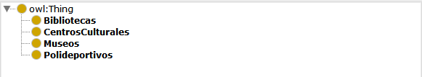
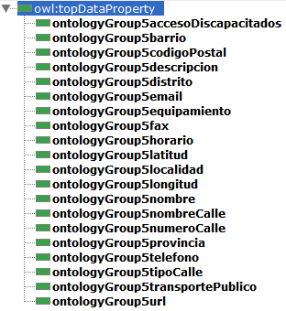
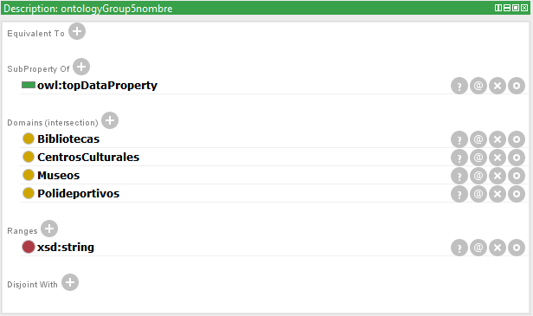
3. Creación de la ontología

Slide 9
4. Corrección DataSet y exportar RDF

Slide 10
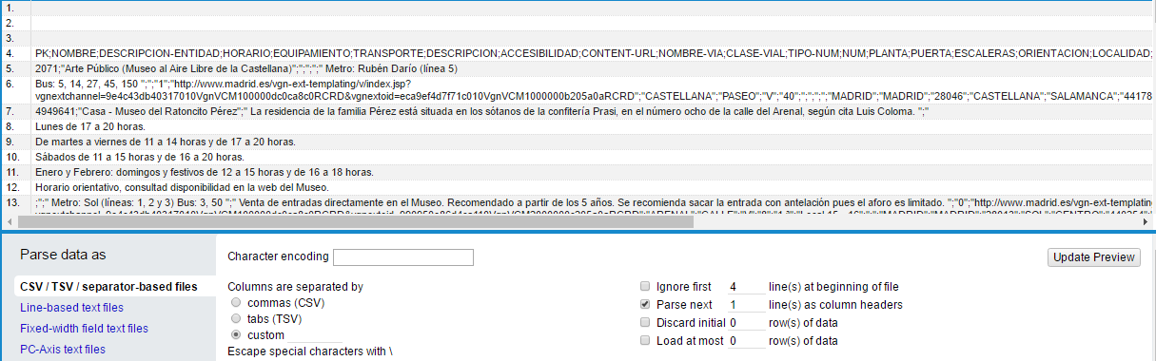
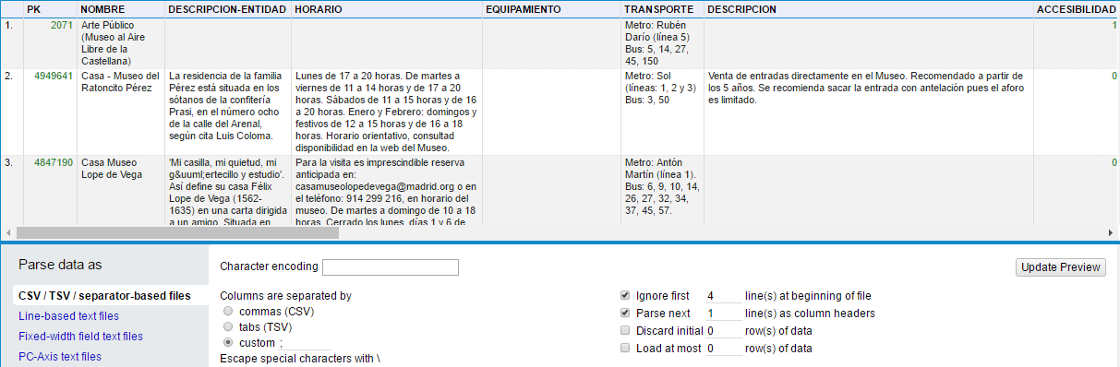
4. Corrección DataSet y exportar RDF

Slide 11
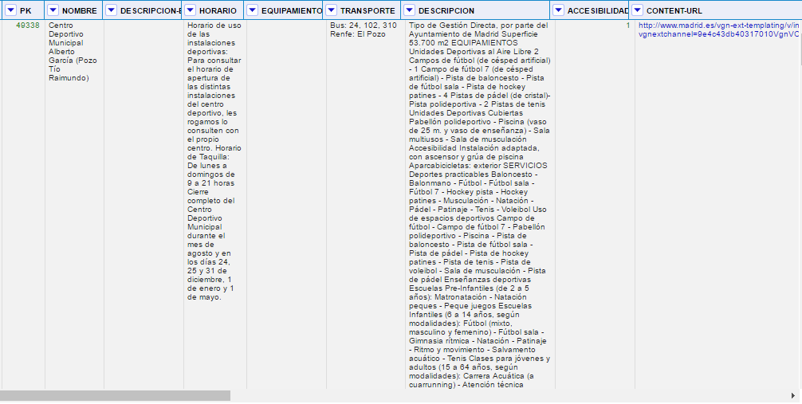
4. Corrección DataSet y exportar RDF

Slide 12
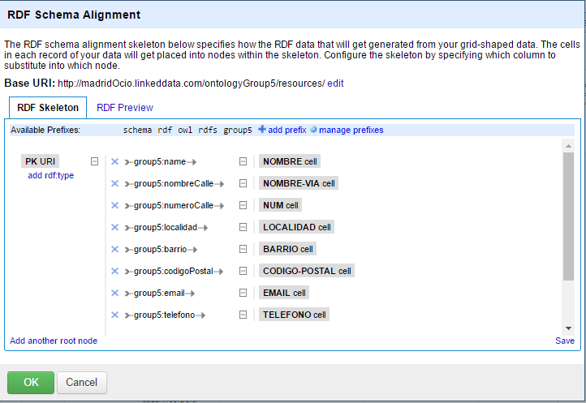
4. Corrección DataSet y exportar RDF

Slide 13
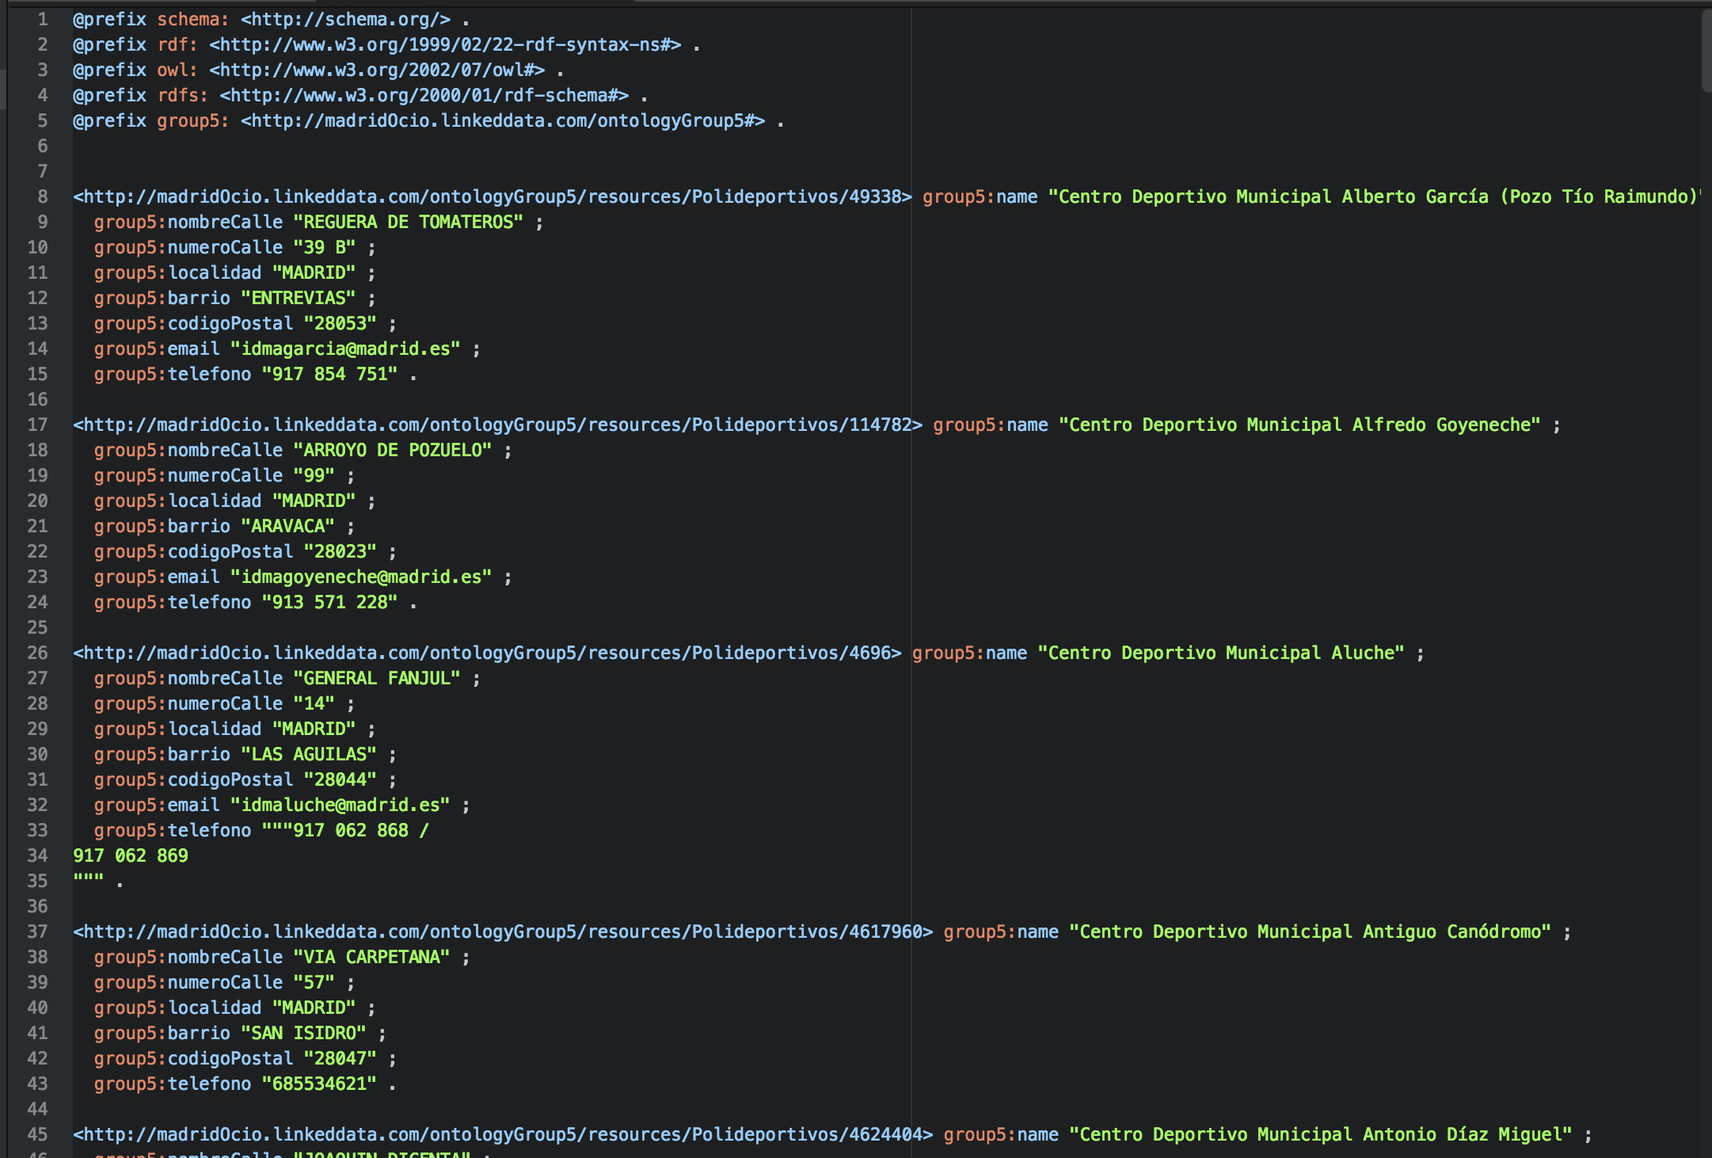
4. Corrección DataSet y exportar RDF

Slide 14
5. Reutilización de Ontologías

Slide 15
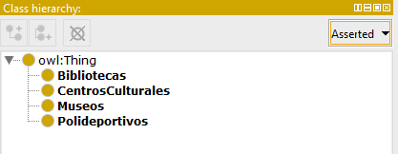
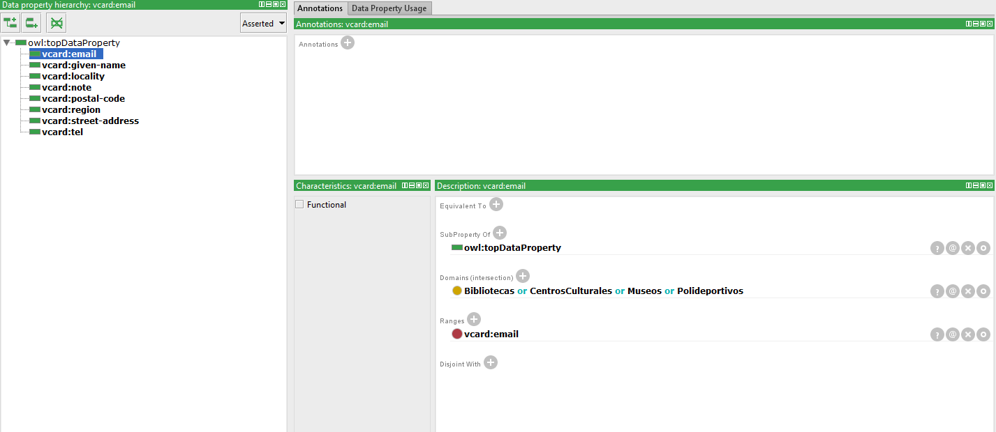
5. Reutilización de Ontologías

Slide 16
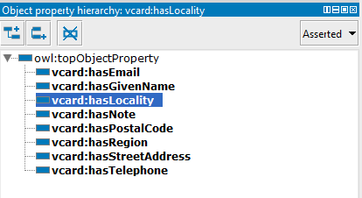

5. Reutilización de Ontologías

Slide 17
6. Adición de enlaces

Slide 18
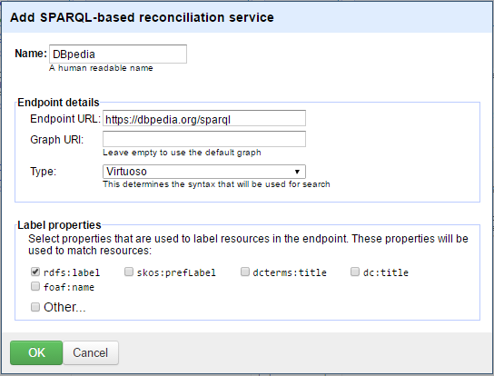
6. Adición de enlaces

Slide 19
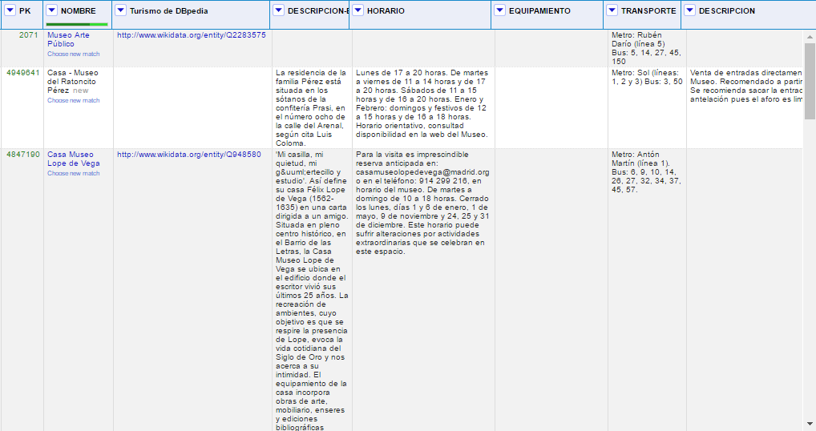
6. Adición de enlaces

Slide 20
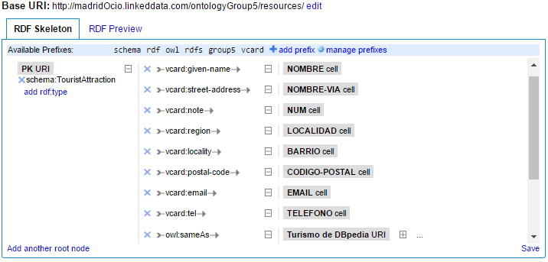
6. Adición de enlaces

Slide 21
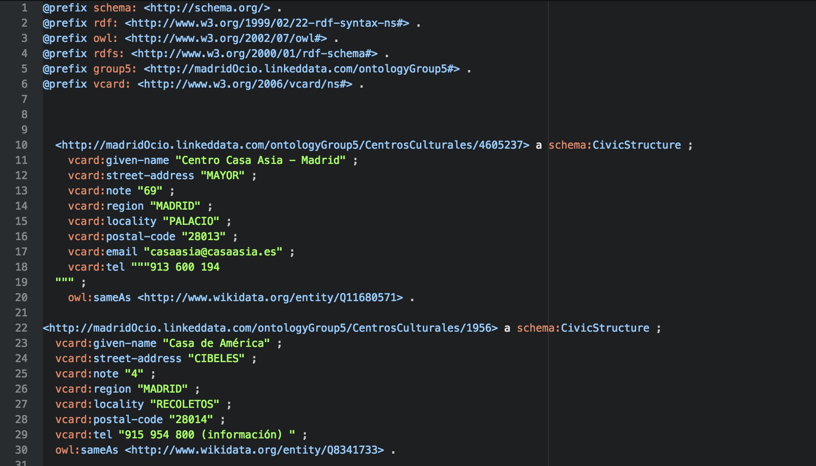
6. Adición de enlaces

Slide 22
7. Código de ejemplo

Slide 23
Gracias
Grupo 05
Alejandro Torres Atochero
Javier Barón Pérez
Michael González Jerónimo
David Vega Lichacz

